Slide 1
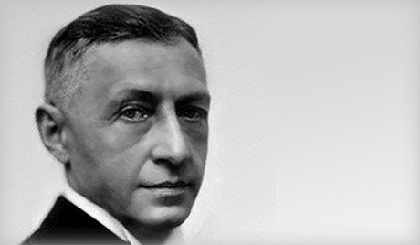
Иван Алексеевич Бунин 1870-1953
Рассказ
«Кавказ»

Slide 2
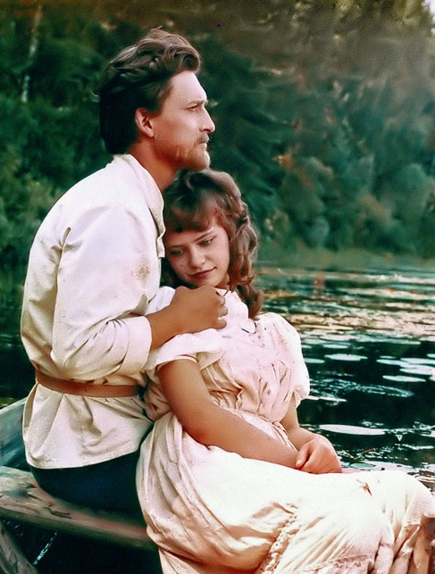
Герои
Сколько героев в рассказе «Кавказ»?
Перед нами классический любовный треугольник: он, она и третий лишний.

Slide 3
Треугольник
Какой из треугольников, на ваш взгляд, можно назвать «любовным»? Ответ обоснуйте.

Slide 4
В Москве
Он
Она
воровски остановился в незаметных номерах в переулке возле Арбата и жил томительно, затворником - от свидания до свидания с нею.
входила поспешно;
была бледна
голос у нее срывался бросала куда попало зонтик,
спешила поднять вуальку и обнять меня…
Найдите слова, характеризующие душевное состояние героев.
Чем оно вызвано?

Slide 5
Дерзкий план
Он
Она
смотрел все напряженнее …
похолодел от страха
отшатнулся от окна
упал в угол дивана
звонок оглушил меня, тронувшийся поезд поверг в оцепенение...
ледяной рукой сунул десятирублевую бумажку...
даже не поцеловала
жалостно улыбнулась
совсем не могла обедать
не выдержу эту страшную роль до конца
Какие чувства владеют героями? Почему они не отказываются от своего плана?

Slide 6
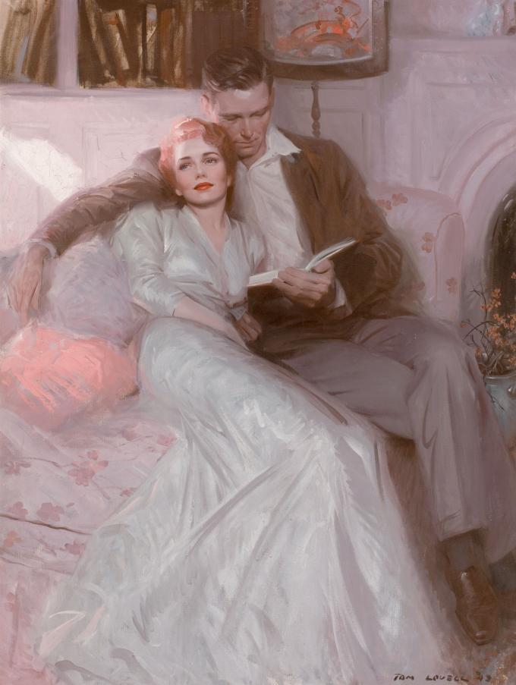
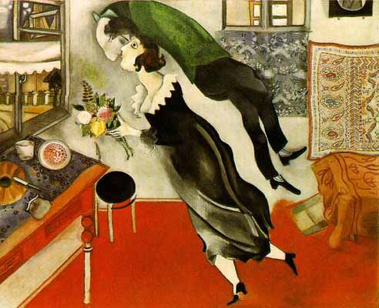
Критическая точка
Герои не могут больше жить по-прежнему, вдали друг от друга и решаются на побег.

Slide 7
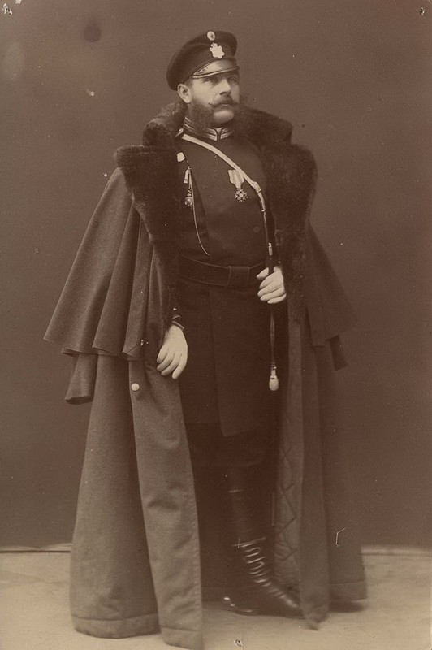
Третий лишний
он на все способен при его жестоком, самолюбивом характере.
"Я ни перед чем не остановлюсь, защищая свою честь, честь мужа и офицера!"
Теперь он почему-то следит буквально за каждым моим шагом
Каким представлен муж героини?

Slide 8
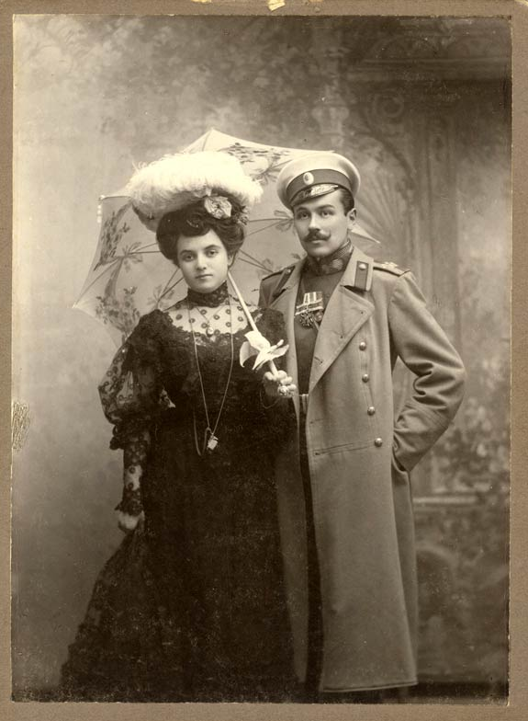
Третий лишний
Я был поражен его высокой фигурой, офицерским картузом, узкой шинелью и рукой в замшевой перчатке, которой он, широко шагая, держал ее под руку.
я мысленно видел, как он хозяйственно вошел в него вместе с нею, оглянулся, - хорошо ли устроил ее носильщик, - и снял перчатку, снял картуз, целуясь с ней, крестя ее...
Чьими глазами мы видим этого героя?

Slide 9
Москва
Кавказ
В Москве шли холодные дожди, похоже было на то, что лето уже прошло и не вернется, было грязно, сумрачно, улицы мокро и черно блестели раскрытыми зонтами прохожих и поднятыми, дрожащими на бегу верхами извозчичьих пролеток. И был темный, отвратительный вечер, когда я ехал на вокзал, все внутри у меня замирало от тревоги и холода.
Горячее солнце было уже сильно, чисто и радостно. В лесах лазурно светился, расходился и таял душистый туман, за дальними лесистыми вершинами сияла предвечная белизна снежных гор...
Какой прием использует автор, описывая Москву и Кавказ?
Антитеза

Slide 10
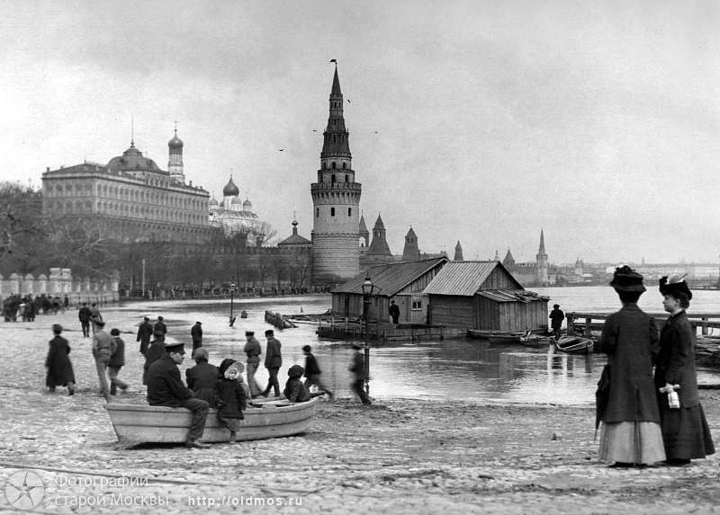
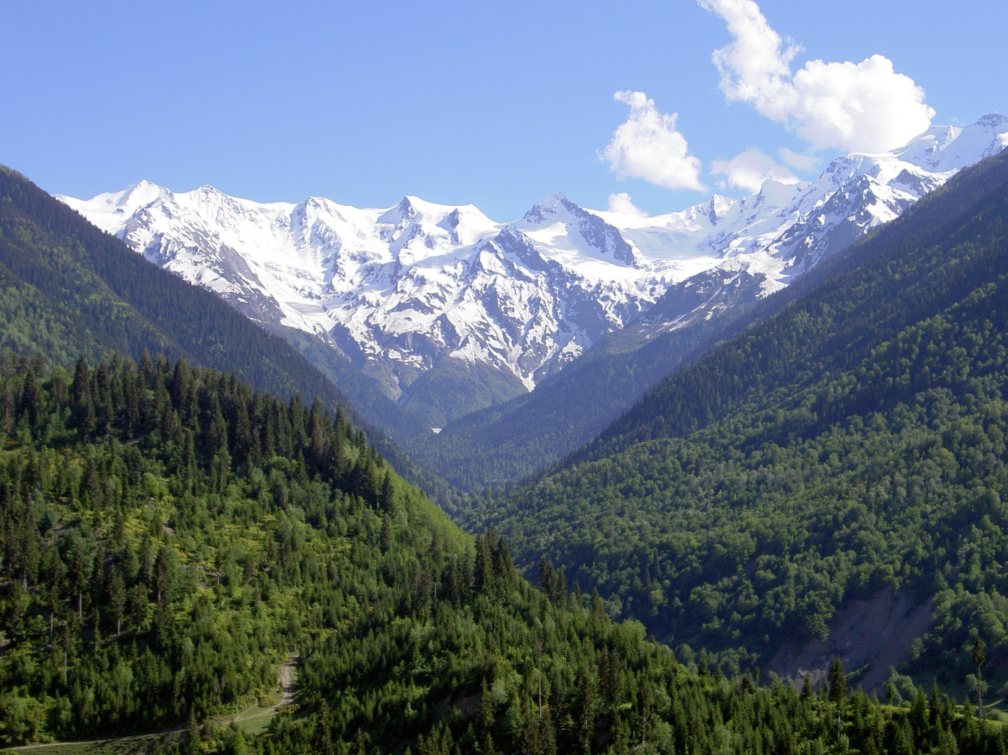

Slide 11
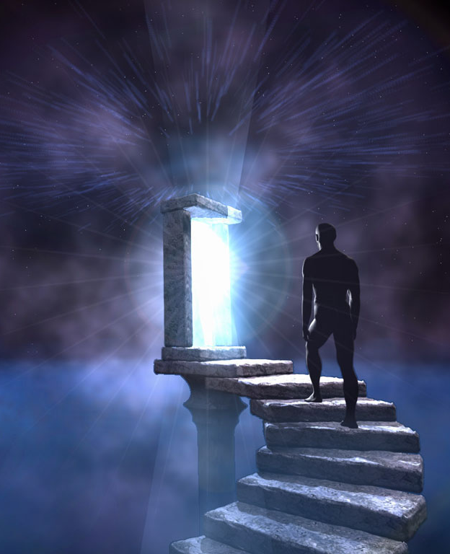
Смерть
Кто и когда говорит о смерти?
Кто умирает?
Что умирает?

Slide 12
Концепт «Смерть»
Какими смыслами наполняется это слово в рассказе?
Граница, черта, рубеж
Невозможность существовать так дальше
Гибель мужа
Гибель души (или ее части)
Гибель чести и достоинства

Slide 13
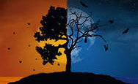
Творческое задание
Какая смерь страшнее?
Как можно было ее избежать (если можно)?

Slide 14
Позиция автора

Slide 15
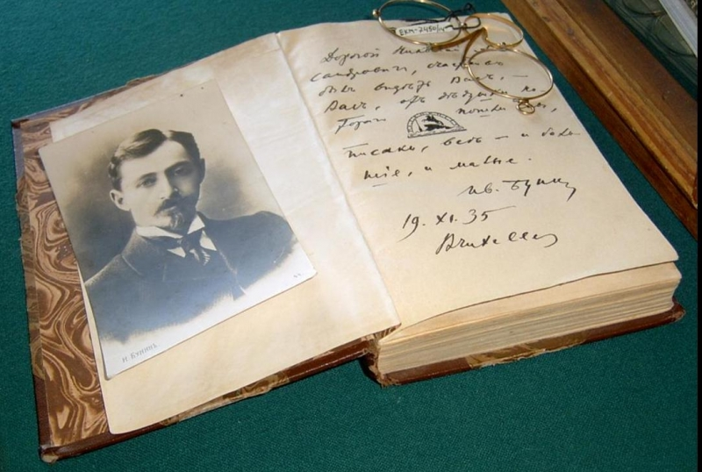
Любить – значит делать добро.
Л. Н. Толстой

